Slide 1











Trường Tiểu học Nguyễn Bỉnh Khiêm
BÀI GIẢNG ĐIỆN TỬ THÁNG 2
KHỐI 2
Môn: TOÁN
Tên bài: KHỐI TRỤ, KHỐI CẦU
Năm học 2023 - 2024

Slide 2


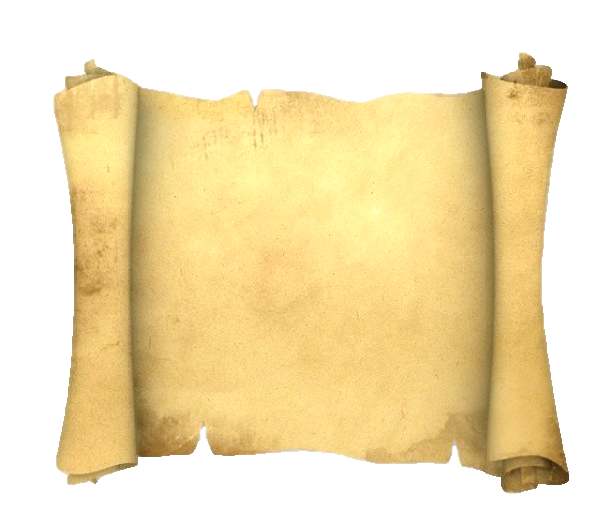


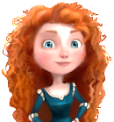



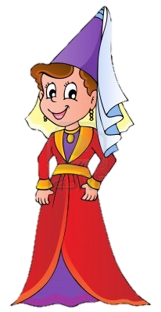


Cầu hôn
công chúa

Slide 3
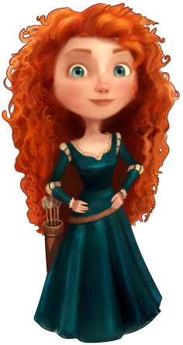

Muốn cưới được ta, chàng phải vượt qua được các thử thách.
Hãy giúp ta với!

Slide 4


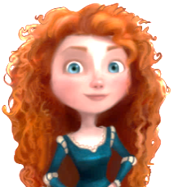




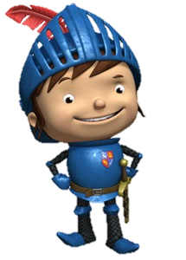
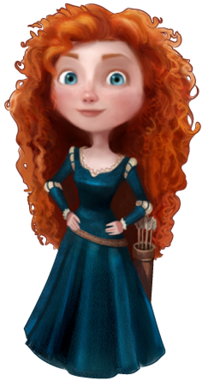
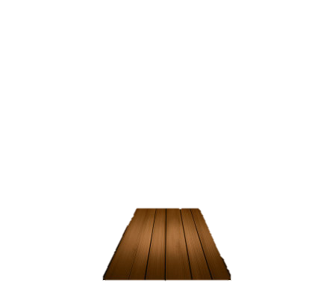



1/10
5 x 2 = ?
3
7
10
→

Slide 5
12 : 2 = ?
6
5
10
→

Slide 6
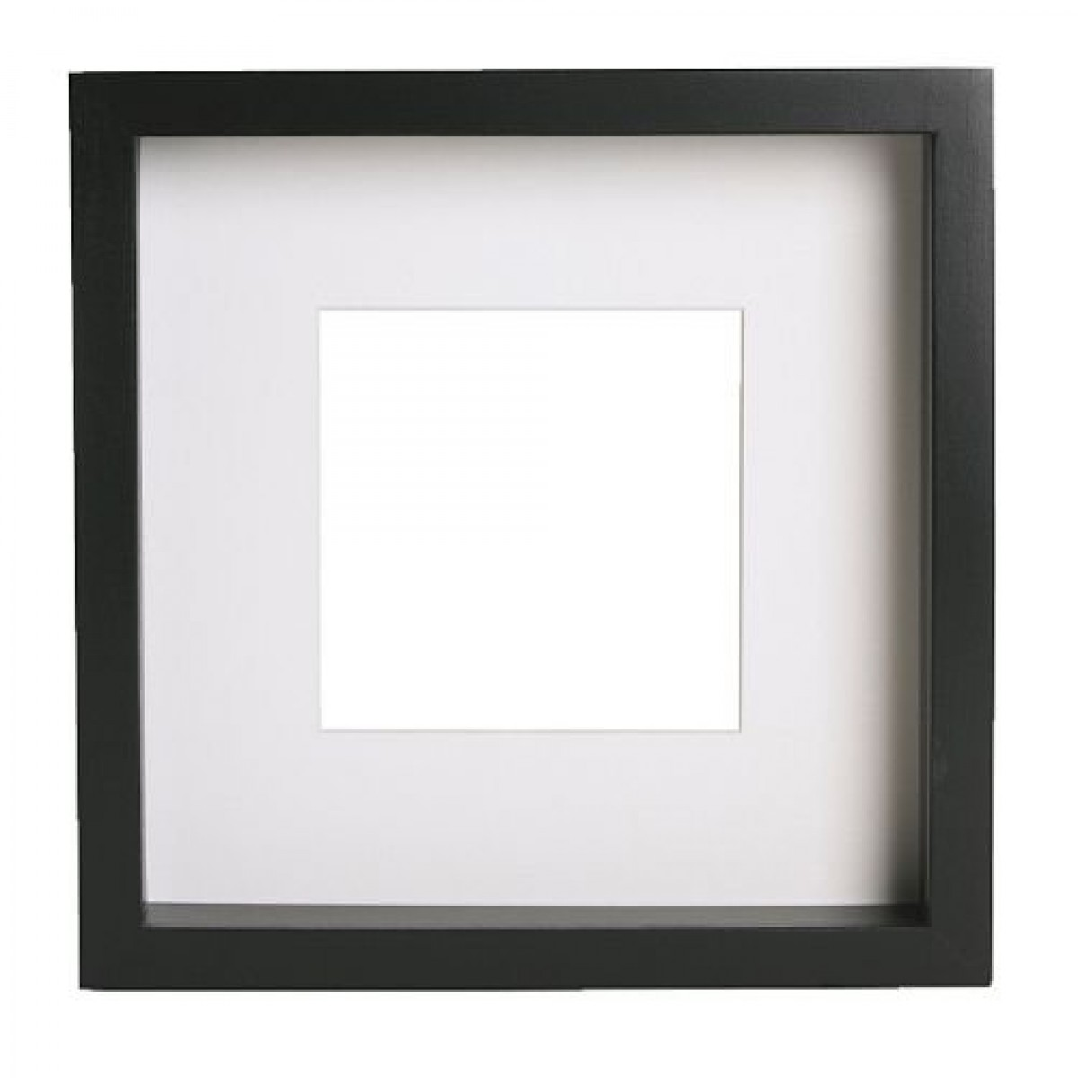


3/10
Vật nào có dạng hình tròn?
Khung tranh
Quả bóng
Đồng hồ
→
Notes:
GV dẫn dắt từ tình huống này để vào bài hnay nhé
Quả bóng k có dạng hình tròn, vậy quả bóng có dạng hình gì? Chúng ta cùng khám phá bài học hnay nhé!

Slide 7



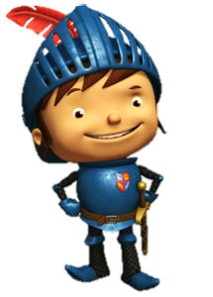
Cảm ơn các bạn đã giúp ta!
EXIT

Slide 8
BÀI 46 KHỐI TRỤ, KHỐI CẦU
CHỦ ĐỀ 9:
LÀM QUEN VỚI HÌNH KHỐI
S/34
Notes:
Tác giả bộ ppt Toán + TV2: Phan Thị Linh – Đà Nẵng
Sđt lh: 0916.604.268
+ Zalo: 0916.604.268
+ Facebook cá nhân: https://www.facebook.com/nhilinh.phan/
+ Nhóm chia sẻ tài liệu: https://www.facebook.com/groups/443096903751589
Hãy liên hệ chính chủ sản phẩm để được hỗ trợ và đồng hành trong suốt năm học nhé!

Slide 9

Notes:
Tác giả bộ ppt Toán + TV2: Phan Thị Linh – Đà Nẵng
Sđt lh: 0916.604.268
+ Zalo: 0916.604.268
+ Facebook cá nhân: https://www.facebook.com/nhilinh.phan/
+ Nhóm chia sẻ tài liệu: https://www.facebook.com/groups/443096903751589
Hãy liên hệ chính chủ sản phẩm để được hỗ trợ và đồng hành trong suốt năm học nhé!

Slide 10
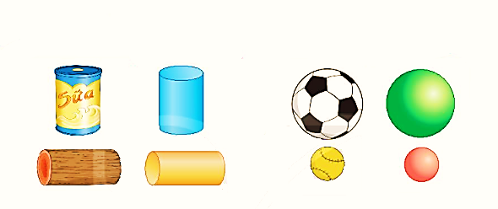
Lon sữa
Lon sữa có dạng khối trụ.
Notes:
Hỏi tên đồ vật
Hỏi đồ vật có dạng khối gì

Slide 11
Khúc gỗ
Khúc gỗ có dạng khối trụ.
Notes:
Hỏi tên đồ vật
Hỏi đồ vật có dạng khối gì

Slide 12
Hai hình bên có dạng khối gì?
Hai hình bên có dạng khối trụ.

Slide 13

Khối trụ

Slide 14
Quả bóng
Quả bóng có dạng khối cầu.
Notes:
Hỏi tên đồ vật
Hỏi đồ vật có dạng khối gì

Slide 15

Quả bóng tennis
Quả bóng có dạng khối cầu.
Notes:
Hỏi tên đồ vật
Hỏi đồ vật có dạng khối gì

Slide 16
Hai hình bên có dạng khối gì?
Hai hình bên có dạng khối cầu.

Slide 17

Khối cầu

Slide 18
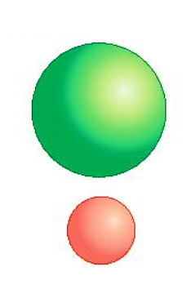
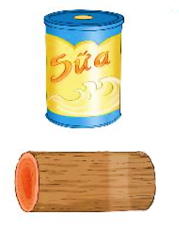
Khối trụ
Khối cầu

Slide 19


Slide 20
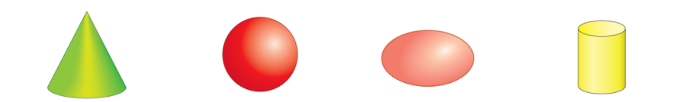
1
Khối nào là khối trụ?
A
B
C
D

Slide 21
1
Khối nào là khối cầu?
A
B
C
D

Slide 22
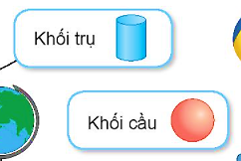
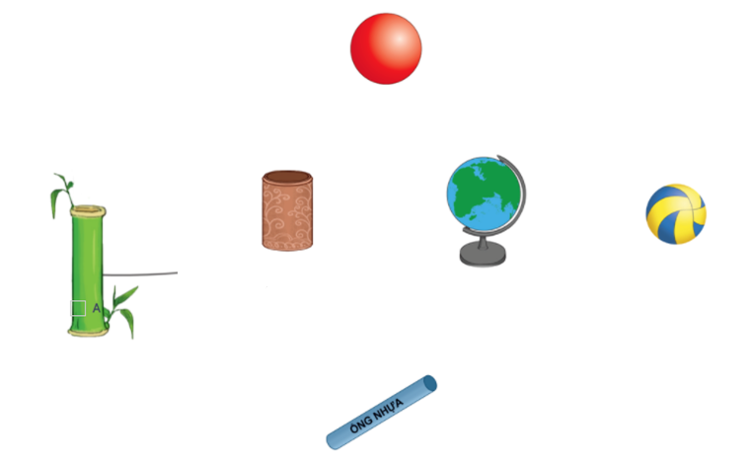
2
a) Mỗi vật sau có dạng khối gì?
4
5
6
3
1
2
Notes:
Click vào các số để ra kết quả

Slide 23
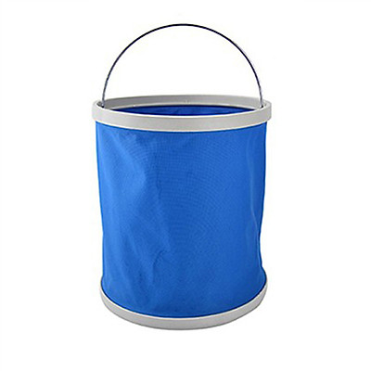
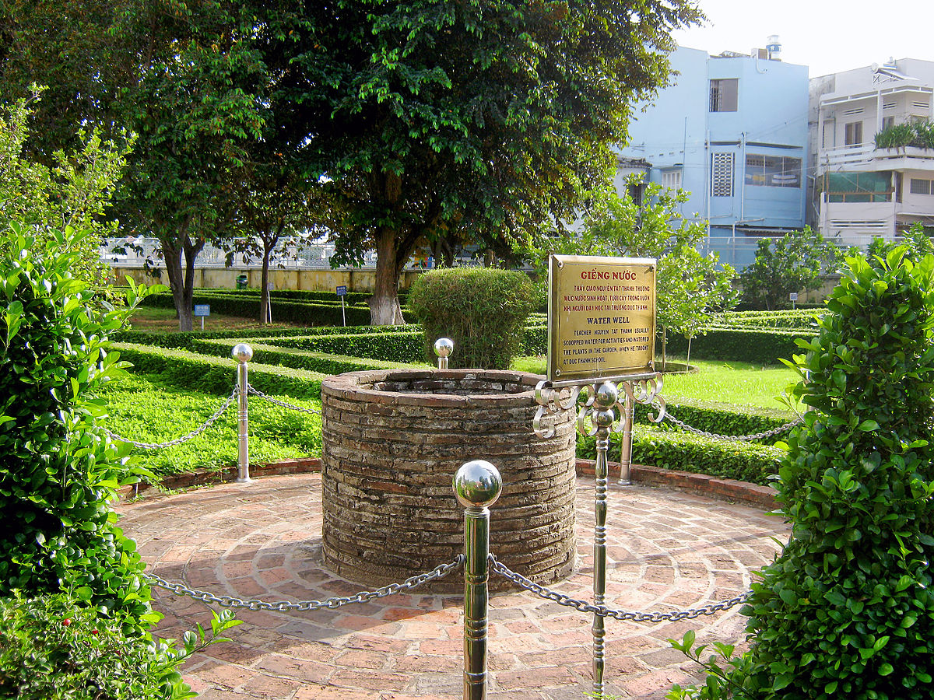
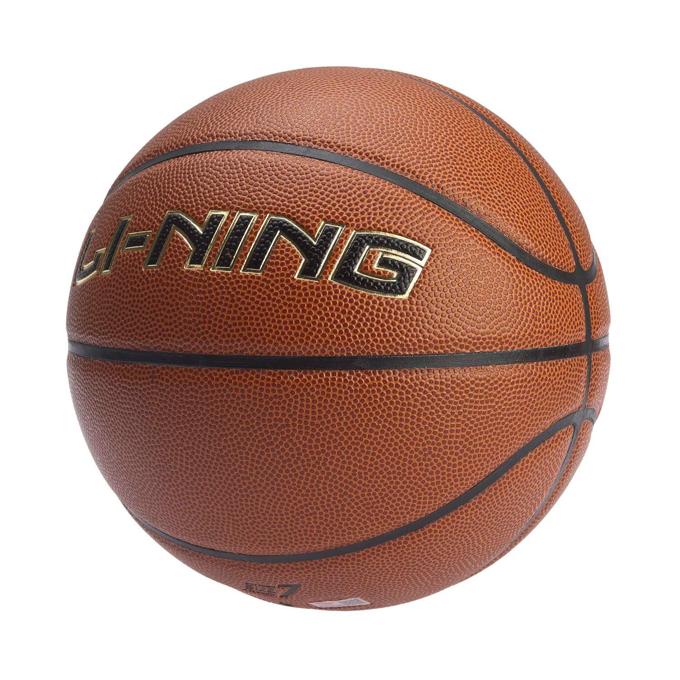
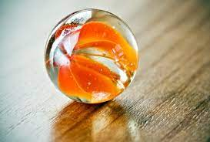
2
b) Hãy nêu tên một số đồ vật có dạng khối trụ hoặc khối cầu mà em biết.
Notes:
HS nêu xong GV mới chiếu hình minh hoạ ra

Slide 24

3
Quan sát tranh rồi chỉ ra hình có dạng khối trụ.

Slide 25
3
Quan sát tranh rồi chỉ ra hình có dạng khối cầu.
Notes:
Giáo dục HS vệ sinh môi trường biển

Slide 26
Vận dụng: Ai nhanh mắt? Ai nhanh tay?
Tìm trong lớp (nếu học trực tiếp); tìm trong nhà (nếu học online) những đồ vật có dạng khối cầu hoặc khối trụ. Có thể cầm lên trước màn hình cho cô và các bạn xem.
Notes:
Tác giả bộ ppt Toán + TV2: Phan Thị Linh – Đà Nẵng
Sđt lh: 0916.604.268
+ Zalo: 0916.604.268
+ Facebook cá nhân: https://www.facebook.com/nhilinh.phan/
+ Nhóm chia sẻ tài liệu: https://www.facebook.com/groups/443096903751589
Hãy liên hệ chính chủ sản phẩm để được hỗ trợ và đồng hành trong suốt năm học nhé!

Slide 27
DẶN DÒ
Hoàn thành bài
Xem lại bài đã học
Chuẩn bị bài mới
Notes:
Tác giả bộ ppt Toán + TV2: Phan Thị Linh – Đà Nẵng
Sđt lh: 0916.604.268
+ Zalo: 0916.604.268
+ Facebook cá nhân: https://www.facebook.com/nhilinh.phan/
+ Nhóm chia sẻ tài liệu: https://www.facebook.com/groups/443096903751589
Hãy liên hệ chính chủ sản phẩm để được hỗ trợ và đồng hành trong suốt năm học nhé!

Slide 28

Người soạn : Phan Thị Linh
Năm sinh : 1990
SĐT : 0916.604.268
Mail : linhpt33@fe.edu.vn
Thân chào Quý Thầy Cô!
Người soạn rất mong nhận được phản hồi và góp ý từ Quý Thầy Cô để bộ giáo án ppt được hoàn thiện hơn.
Mọi thông tin phản hồi mong được QTC gửi về:
+ Zalo: 0916.604.268
+ Facebook cá nhân: https://www.facebook.com/nhilinh.phan/
+ Nhóm chia sẻ tài liệu: https://www.facebook.com/groups/443096903751589
* Thầy cô có thể liên hệ khi cần được hỗ trợ soạn giáo án điện tử.

